Slide 1
Calcul mental

Slide 2
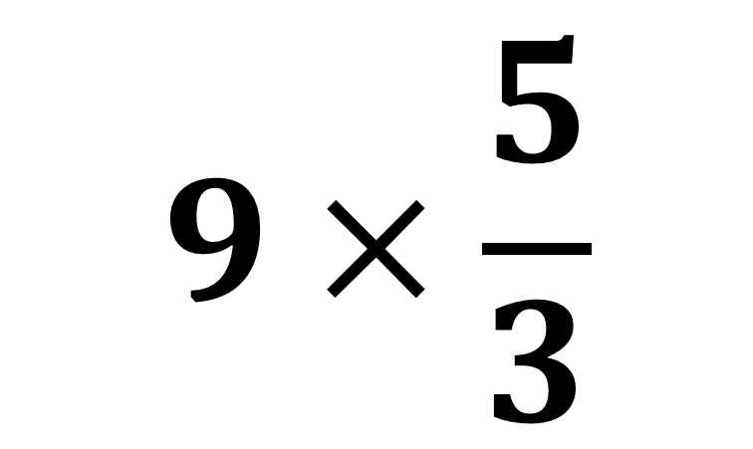
Diapositive n°1
Calcule
$$9×\frac{5}{3}$$

Slide 3

$$4×\frac{5}{4}$$
Diapositive n°2
Calcule

Slide 4
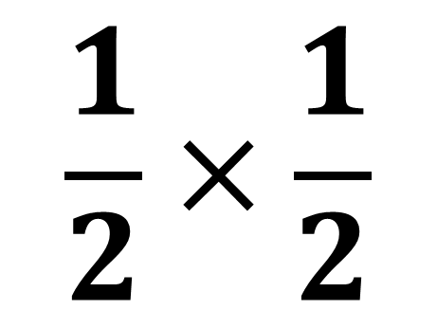
Diapositive n°3
Calcule
$$\frac{1}{2}×\frac{1}{2}$$

Slide 5

Diapositive n°4
Calcule
$$\frac{2}{3} de 24$$

Slide 6
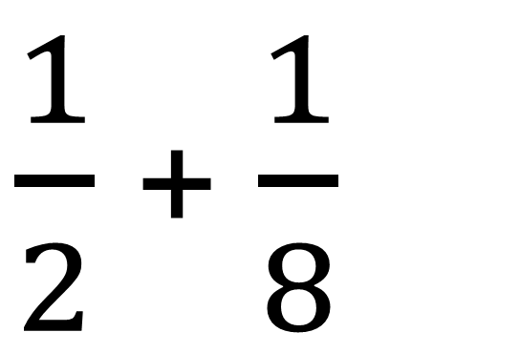
Diapositive n°5
Calcule
$\frac{1}{2}$ + $\frac{1}{8}$

Slide 7
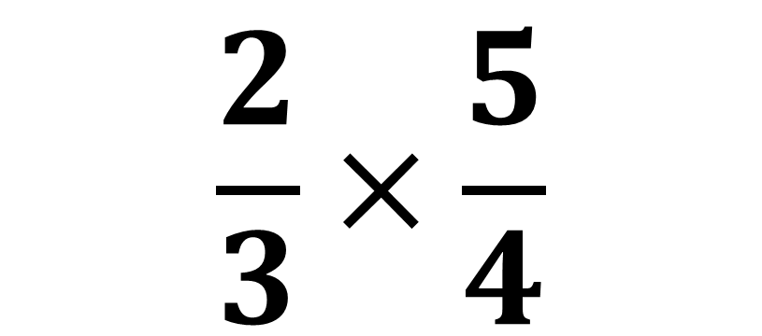
Diapositive n°6
Calcule
$$\frac{2}{3}×\frac{5}{4}$$

Slide 8
Diapositive n°7
3 kg de Vivaneau « Flamme » coutent 6000 frs, Combien coutent 2 kg de ce poisson ?

Slide 9
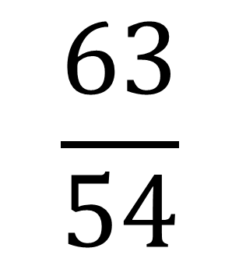
Diapositive n°8
Ecrire la fraction sous la forme d’une fraction irréductible,
$$\frac{63}{54}$$

Slide 10
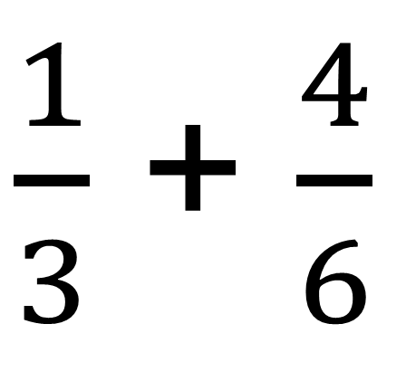
Diapositive n°9
Calcule,
$\frac{1}{3}$ + $\frac{4}{6}$

Slide 11
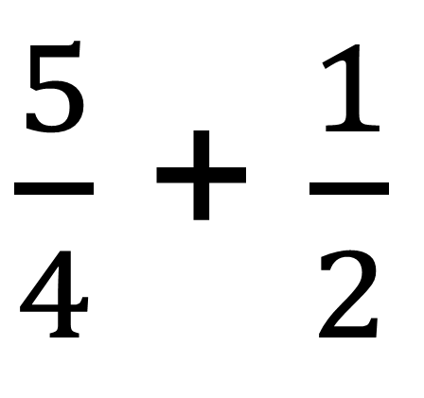
Diapositive n°10
Calcule,
$\frac{5}{4}$ + $\frac{1}{2}$

Slide 12
FIN
Posez les stylos

